Slide 1
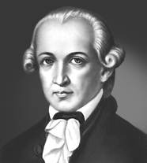
Две вещи наполняют душу всегда новым и всё более сильным удивлением
и благоговением, чем чаще и продолжительнее
мы размышляем о них, – это звёздное небо надо мной
и моральный закон во мне.
Иммануил Кант (1724 – 1804)

Slide 2

Кант различает мир, как он есть сам по себе (т.е. вне формирующей деятельности рассудка) — вещь-в-себе, и мир, как он дан в явлении, т.е. в опыте.
Вещь-в-себе – это объект внешнего мира такой, какой он существует сам по себе
Вещь-для-нас – это образ (явление) объекта внешнего мира, существующий в нашем сознании

Slide 3
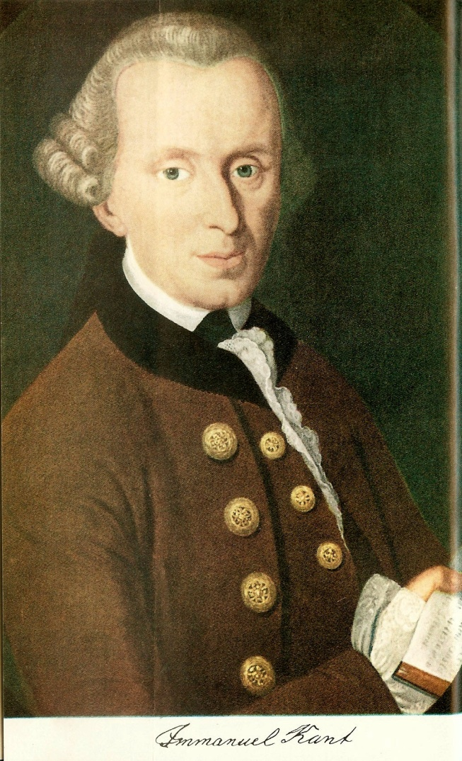
Исходной проблемой для Канта является вопрос «Как возможно чистое знание?».
Указанный вопрос Кант формулировал в терминах различения
аналитических и синтетических суждений
Апостериорное знание – всё опытное знание, которое случайно и единично
Априорное знание – знание , полученное независимо от опыта, присущее сознанию изначально

Slide 4
Прежде всего это касается возможности чистой математики
и чистого естествознания
Пространство и время являются не объективными формами
существования материи, а априорными формами чувственного созерцания
В созерцании чувственные данные
осознаются нами в формах пространства и времени,
и тем самым опыт чувства становится чем-то необходимым
и всеобщим.
Это чувственный синтез
Пространство - априорная
форма внешнего чувства
Время - априорная форма
внутреннего чувства

Slide 5
Благодаря категориям рассудка связываются данности
созерцания.
Это рассудочный синтез.
Категории количества:
Единство; Множество; Цельность
Категории качества:
Реальность; Отрицание; Ограничение
Категории отношения:
Субстанция и принадлежность
Причина и следствие; Взаимодействие
Категории модальности:
Возможность и невозможность
Существование и несуществование
Необходимость и случайность
Способность к понятиям и суждениям обеспечивает возможность теоретического естествознания.

Slide 6
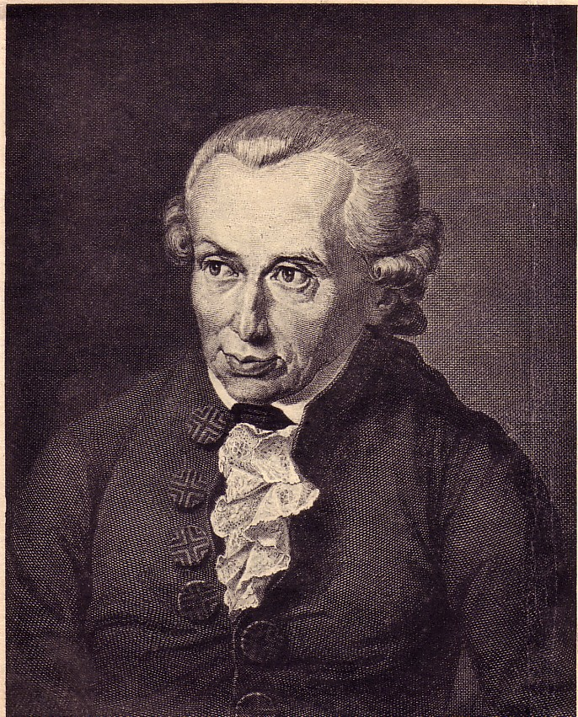
Предмет познания конструируется человеческим сознанием из чувственного материала при помощи априорных форм рассудка. Этот конструируемый сознанием предмет Кант называет природой.
Мир сообразуется с возможностями нашего познания, а именно: рассудок является активным участником становления самого мира, данного нам в опыте. Опыт по сути есть синтез того содержания, материи, которое дается миром (вещей в себе) и той субъективной формы, в которой эта материя (ощущения) постигается сознанием.

Slide 7
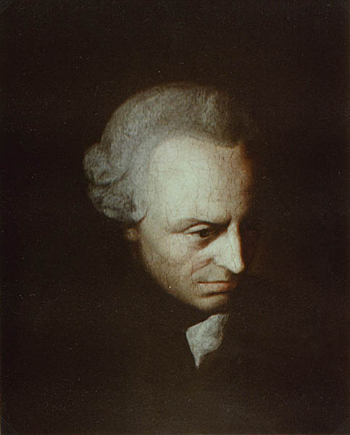
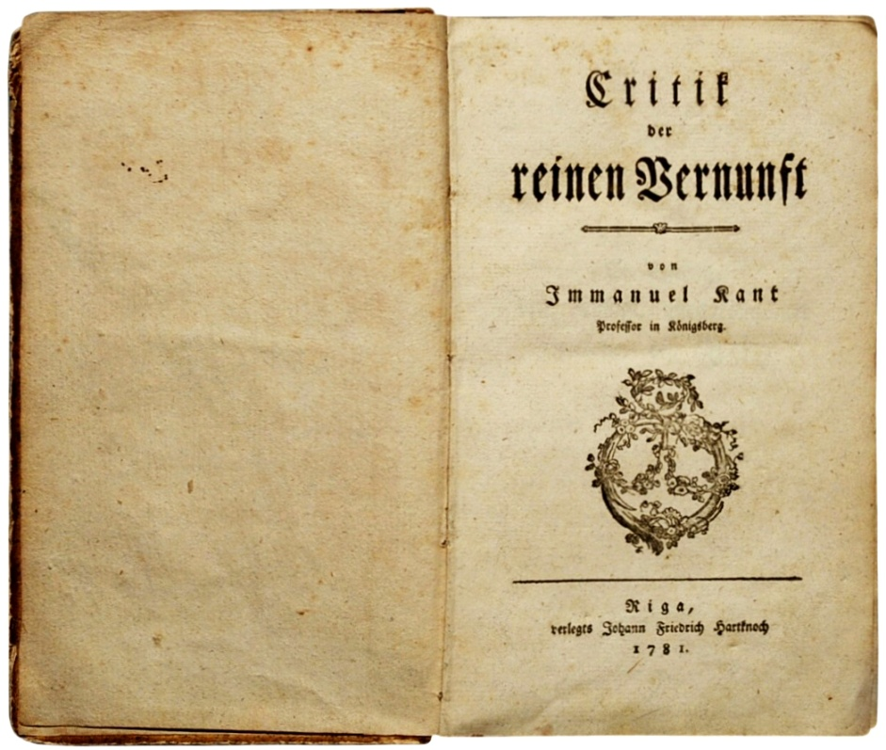
Разум
Способность к умозаключениям, доводящим до «идей»
Метафизика
Антиномии - противоречащие,
несовместимые друг с другом
положения, каждое из которых,
может быть доказано логически
безупречно

Slide 8
Антиномии чистого разума
Тезис
Антитезис
Мир имеет начало (границу) во времени и в пространстве
Мир во времени и в пространстве; бесконечен
Всё в мире состоит из простого
Нет ничего простого, всё сложно
В мире существуют свободные причины
Нет никакой свободы, всё
совершается в мире только
по законам природы
В ряду причин мира есть
некая необходимая сущность
В этом ряду нет ничего необходимого, всё в нём случайно

Slide 9
Доказательство тезиса первой антиномии
Если бы мир был бесконечным во времени (не имея ни «начала», ни «конца»), то отправившись из бесконечно удалённого прошлого, невозможно было бы добраться до «сегодня»
следовательно
Точно так же, как отправившись из «сегодня» в будущее, нельзя добраться до «конца времён»
Но «сегодня» наступило
следовательно
Прошедшее время не было бесконечным, т.е. мир имел начало во времени
Доказательство антитезиса антиномии
Если мир имел начало во времени, когда-то должно было существовать время, в котором мира не было, т.е. пустое время
Но
в пустом времени невозможно возникновение какой бы то ни было вещи
следовательно
Ни одна часть такого времени не заключает в себе условия существования, отличного от условия несуществования

Slide 10
Критика практического разума
Категорический императив
Императив – требование, приказ, закон
Императивы
Гипотетический императив
Категорический императив

Slide 11
Поступай так, чтобы максима твоей воли могла в то же время иметь силу принципа всеобщего законодательства
Поступай так, как если бы максима твоего поступка посредством твоей
воли должна была стать всеобщим законом природы.
Поступай так, чтобы ты всегда относился к человечеству
и в своём лице, и в лице всякого другого также как к
цели
и никогда не относился бы к нему только как к
средству
Поступай только так, чтобы воля благодаря своей максиме
могла рассматривать самоё себя также как устанавливающую всеобщие законы

Slide 12
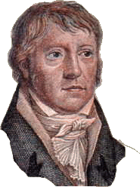
Гегель Георг Вильгельм Фридрих
Все разумное действительно,
а все действительное разумно
Мир понятен разуму, потому что он и есть Разум
(1770-1831)
Субъект и объект познания совпадают,
а процесс познания и есть,
в сущности, процесс становления этого разумного мира

Slide 13
Абсолютная идея существует до природы и человека
как «чистая мысль»
Логика
Это область «чистой мысли», существующей до субъекта и объекта.
В логике нет никакого эмпирического содержания. Логика предшествует
истории и природе, она их творит.
Логика делится на три части
Ученние о понятии
Учение о сущности
Учение о бытии
Порождает природу и общество

Slide 14
Философия природы
Механика
Физика
Органическая физика
Субъективный дух
это «душа», или «дух в себе», сознание, или «дух для себя»
Философия Духа
Объективный дух
образует сферу права
Абсолютный дух
а система права есть царство реализованной свободы
Искусство
Это вечно действительная истина
Философия
Высшая ступень развития абсолютного духа, полное раскрытие истины, содержащейся в искусстве и религии
воплощается в семье, гражданском обществе и государстве
Религия
Своим источником откровения имеет Бога

Slide 15
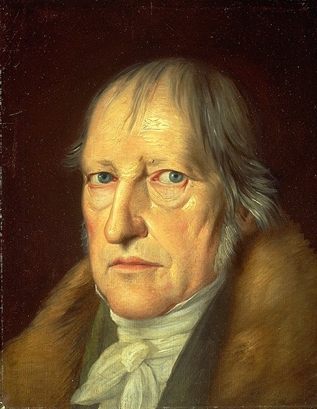
В философии идея познает саму себя, она возвышается до своего «чистого принципа», соединяет конец абсолютной идеи с ее началом. Если философия — это мир, схваченный мыслью, а сам мир есть абсолютная идея, то происходит «желаемая завершенность» развития абсолютной идеи
Истинное развитие есть саморазвитие
Источник развития находится не вовне, а внутри развивающегося объекта: это – борьба составляющих его противоположностей
Механизм» развития: развитие происходит путём перехода количественных изменений в качественные
Результат развития: развитие – не простое отрицание прошлого, а отрицание отрицания, итогом которого является как бы возвращение к исходному состоянию, но на новом, более высоком уровне

Slide 16
Философия истории
Гегель дает различные трактовки государства:
государство как идея свободы
государство как единый организм
государство как конституционная монархия
государство как «политическое государство»
У Гегеля свобода, право, справедливость действительны лишь в государстве, которое соответствует
«идее государства»

Slide 17
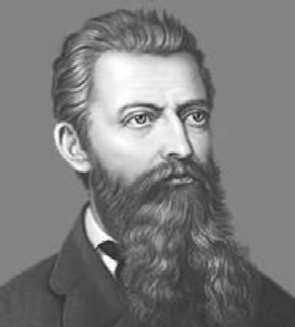
Фейербах Людвиг
Философию Фейербаха называют антропологической, антропологическим материализмом или натурализмом
Человек – не только духовное, но и телесное существо. Дух и материя слиты, нераздельны в человеке
Бытие – это субъект, а мышление – предикат (нечто вторичное)”. Мышление – свойство бытия
(1804 – 1872)
То, что не познаем мы, познают наши потомки

Slide 18
Иррационализм
Философское направление, которое исходит из признания иррациональности мира и трагедийности человеческого существования

Slide 19
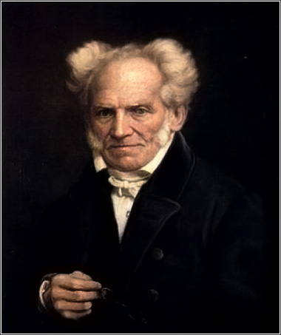
Артур Шопенгауэр
Мир неразумен и бессмысленен, им управляет слепая злая Воля. Ей мы обязаны своей жизнью, а следовательно и своими страданиями.
Лежит в основе сознания
Воля
Является всеобщей сущностью вещей
следовательно
(1788 — 1860)
Окружающий мир по своей сущности есть реализация воли
следовательно
Мир явлений и мир сущности являются миром представлений и миром воли
Воля человека к жизни не имеет смысла и цели – только эгоизм
Человечество изобрело средство спасения от отсутствия смысла
«тихие гавани»
Искусство, которое создает прочную иллюзию красоты
Этический аскетизм: отказ от соблазнов, то есть бессмысленной траты энергии
Философия, которая выясняет подлинную причину трагичности бытия

Slide 20
Есть одна для всех врожденная ошибка - это убеждение, будто мы рождены для счастья
Человек является наиболее совершенной объективацией воли
Жизнь – непрерывная борьба за существование с одной определенностью: сокрушительное поражение в финале
Чем глубже познание, тем невыносимей мучения
следовательно
следовательно
ИСКУССТВО Выражает объективную суть вещей и помогает отделится от воли. Созерцая мы ничего не хотим, а следовательно не страдаем
АСКЕЗА Подавление жизни воли
Доброжелательность Сострадание Целомудрие

Slide 21
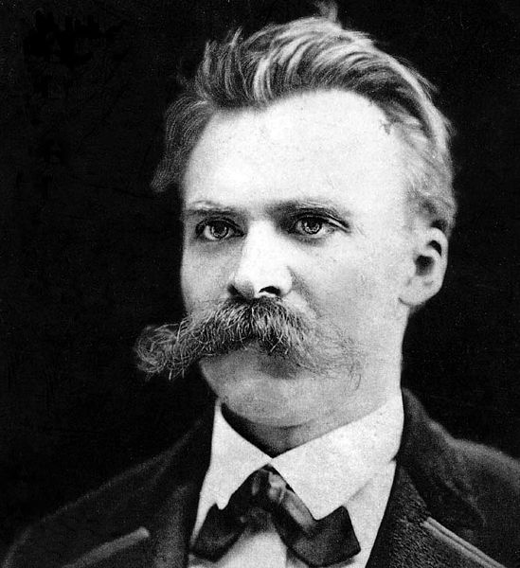
Фридрих Ницше
Ввел понятия
«воля к жизни», «воля к власти» - обыденная мораль подрывает эту волю, она проповедует любовь к ближнему и сострадание
Учение о сверхчеловеке основано на отрицании христианских ценностей, провозглашении смерти Бога
(1844 - 1900)
Сверхчеловек – это человек будущего, поставивший себя на место Бога, у него врожденная аристократичность, благородство и доброжелательность по отношению к равным себе и превосходство и презрение к «серой массе»

Slide 22
Я знаю свою судьбу.
Мое имя будут вспоминать в связи с кризисом, которого никогда не было на земле, глубочайшими конфликтами сознания, разрывами со всем, во что раньше свято верили
МОРАЛЬ РАБОВ
АРИСТОКРАТИЧЕСКАЯ МОРАЛЬ
Отстаивает интересы общества, а не личности
Защита того, чего не понимают и на что клевещут
Стадная обезличивающая мораль
Осознание себя не функцией, а смыслом
Направляет милосердие на убогих и неудачников
Почитание правдивости, бесстрашия
Требует отречения от своего Я ради служения интересам большинства
Оторванность от толпы
Каково лучшее лекарство? Победа.
Жить опасно.

Slide 23
Человеку нужен бог в двух случаях
слабым он нужен для того, чтобы у него что-нибудь попросить и на что-нибудь пожаловаться
сильным – чтобы поделиться с ним радостью собственных побед
Христианство противоречит основному закону природы – закону борьбы за существование.
Это религия слабых, униженных, рабов.
Если человек будет надеяться только на себя, будет сильным и независимым, то христианский бог ему не нужен
и эта религия отомрет сама собой
Сверхчеловек
надеется только на себя
должен всегда идти вперед
должен быть свободным от социального окружения
не сострадает другим и не ждет сострадания от окружающих

Slide 24
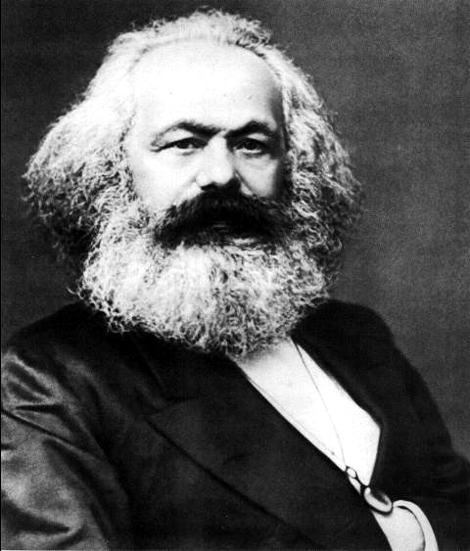
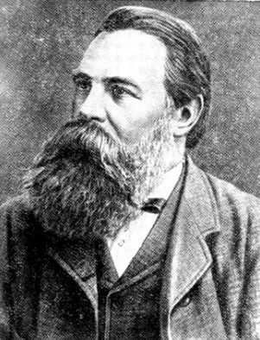
МАРКСИЗМ
Выдвинули последовательно-материалистическую картину мира
Показали роль экономики, производства для материального и общественного бытия.
Карл Маркс
1818 - 1883
Фридрих Энгельс
1820 - 1895
Рассматривала историю как целенаправленный и закономерный процесс
В зависимости от уровня развития производительных сил и производственных отношений, определенного типа базиса и надстройки выделяли различные типы общественно-экономические формаций
Дали подробную картину возникновения человека, общества, государства
Основа общественного прогресса - материальное производство, т.е. создание материальных благ в процессе преобразовательной деятельности человека

Slide 25
СПОСОБ ПРОИЗВОДСТВА
ПРОЗВОДИТЕЛЬНЫЕ СИЛЫ
ПРОИЗВОДСТВЕННЫЕ ОТНОШЕНИЯ
Орудия труда
Отношения собственности на средства производства
Люди
Отношения распределения
Отношения потребления
Средства труда
Отношения обмена
Условием перехода от одного способа производства к другому является противоречие возникающее между производительными силами и
производственными отношениями,
которое разрешается либо эволюционным путем, либо путем социальной революции

Slide 26
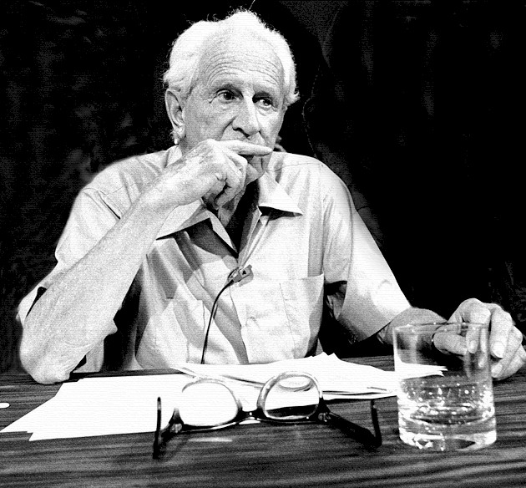
Неомарксизм
Возник в результате теоретической разработки ряда проблем, на которые не мог дать ответы традиционный марксизм. Среди таких проблем — вопрос о том, почему в Западной Европе не состоялись социалистические революции, несмотря на развитое рабочее движение; почему в это же время в Европе произошёл подъём нацистского движения. Такие вопросы привели к серьёзным теоретическим поискам в рамках марксизма и привели к возникновению неомарксизма.
Развитие науки и техники позволяет господствующему классу современного капиталистического общества сформировать через механизмы потребностей новый тип
массового «одномерного человека» с атрофированным социально-критическим отношением к обществу.
Индустриальное общество – всеохватывающая репрессивная система, подавляющая свободу мысли и оппозицию.
Подлинная революция должна быть нацелена не столько на изменение внешних (политических и экономических) отношений господства, сколько на радикальную трансформацию сознания, в структурах которого данные отношения закреплены.
Герберт Маркузе (1898-1979)
Революция начинается с «Великого отказа» – противостояния современной репрессивной культуре; разрывая оковы этой культуры, революция взрывает основы существующего социального порядка.

